Slide 1
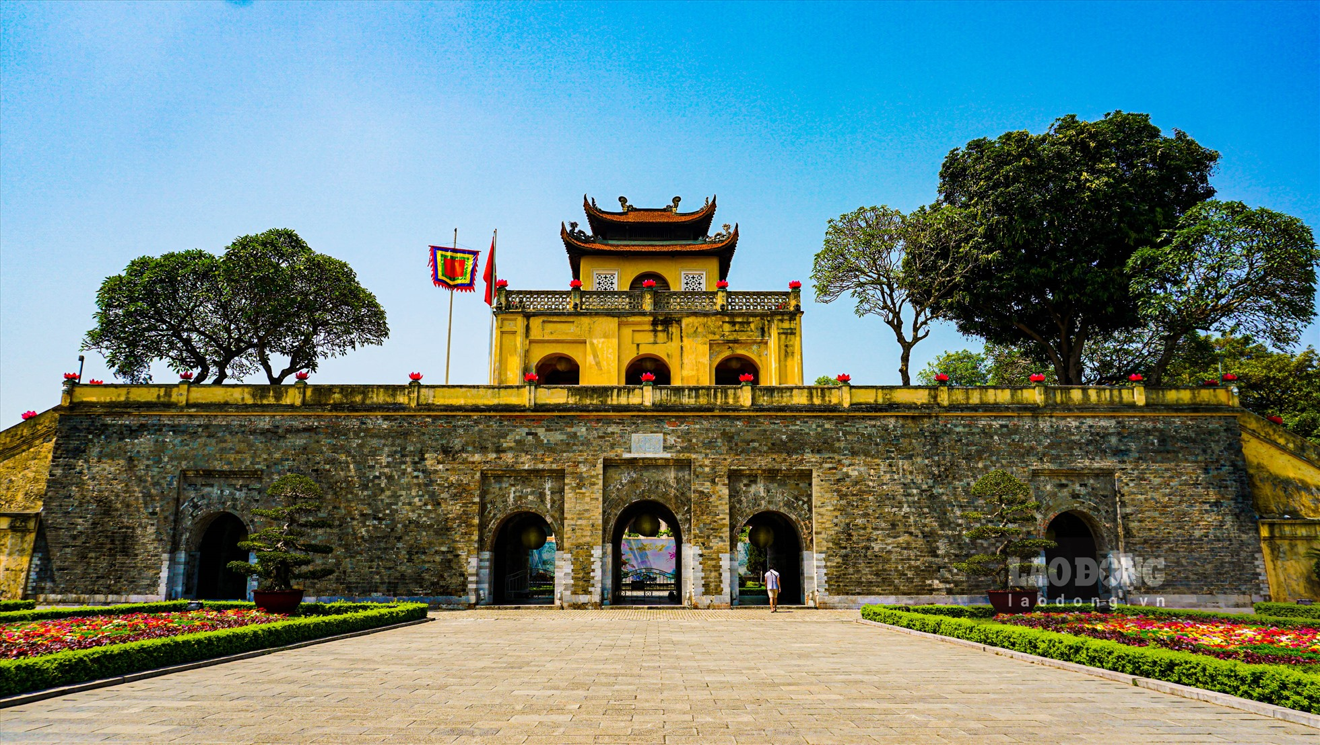
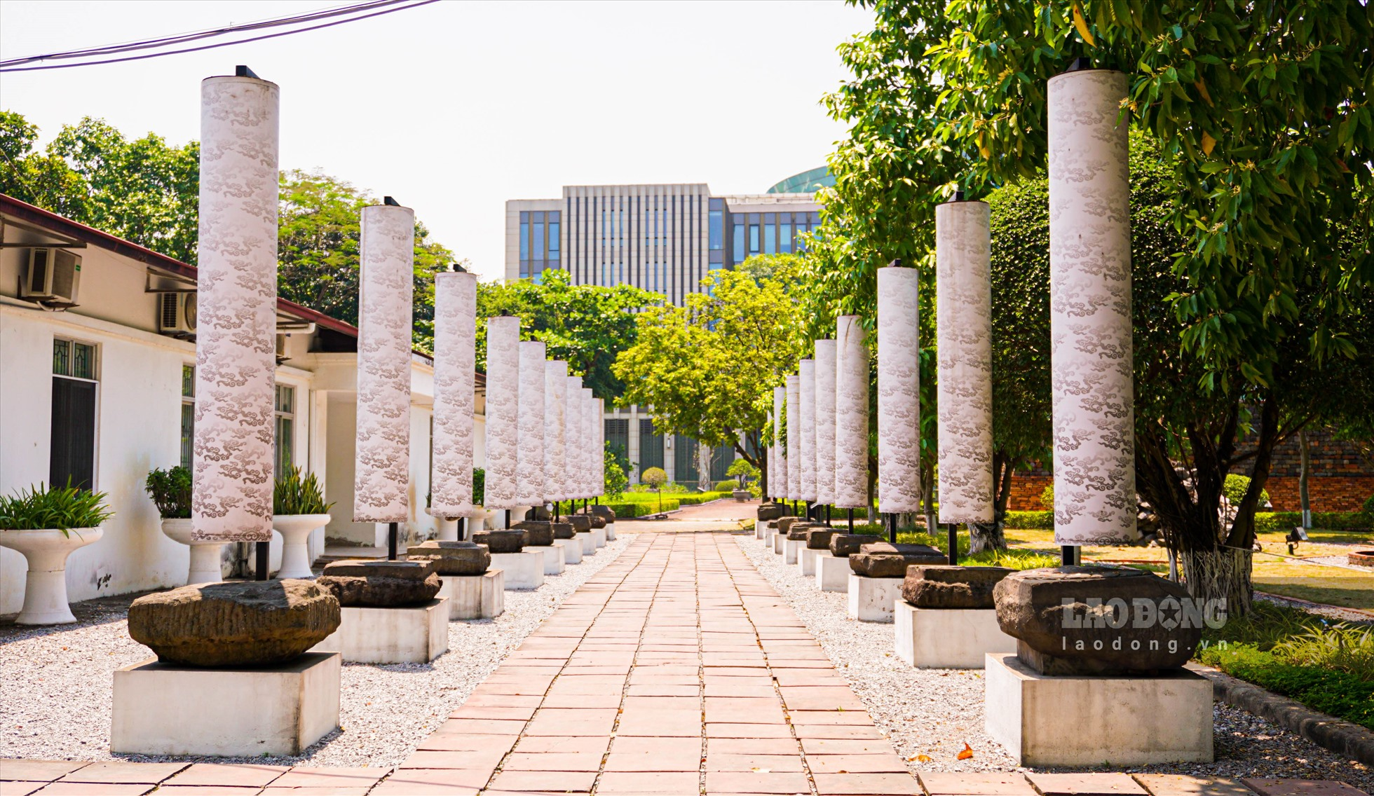
Tiết……ĐỌC KẾT NỐI CHỦ ĐIỂM:
Văn bản: Nhiều giá trị khảo cổ từ Hoàng Thành Thăng Long cần được UNESCO công nhận
(Theo NGUYỄN THU HÀ)

Slide 2
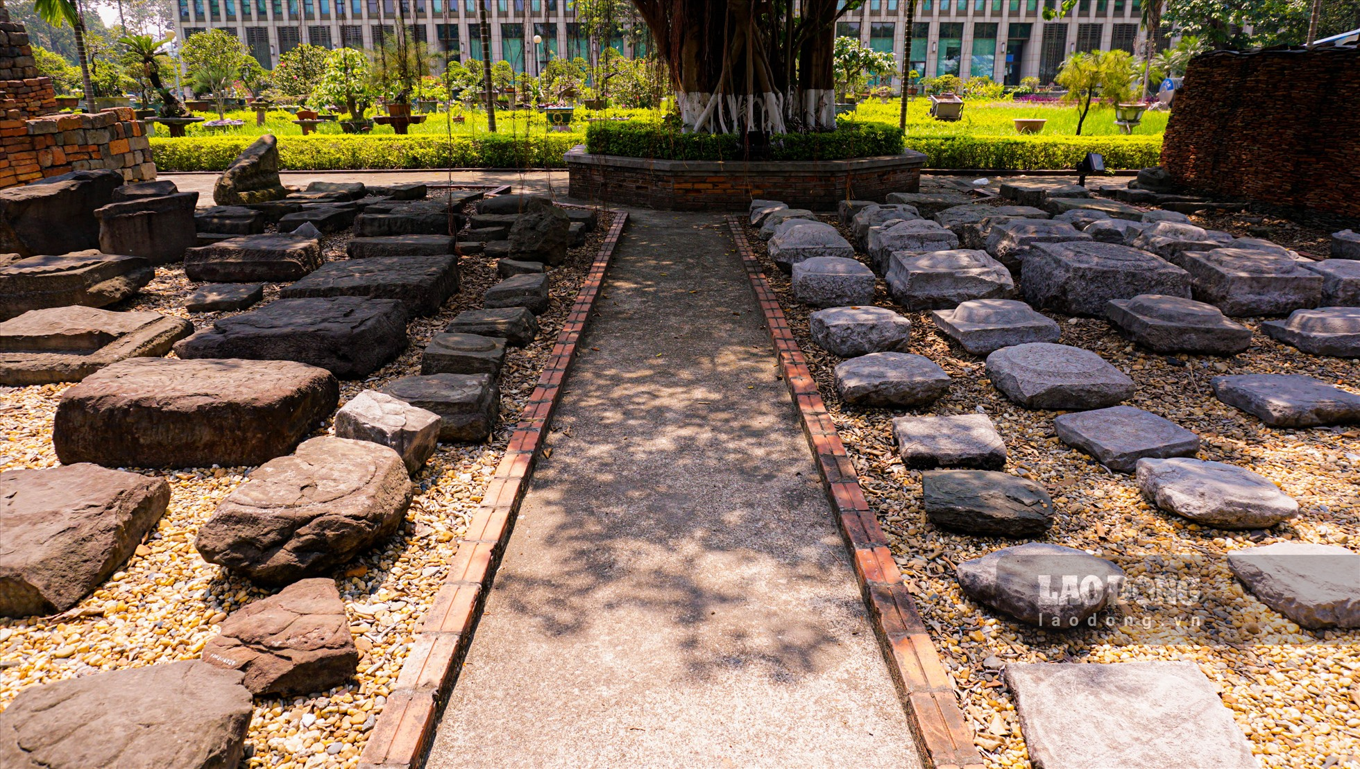
HOẠT ĐỘNG 1
KHỞI ĐỘNG
“Nhìn hình đoán tên di tích lịch sử”

Slide 3
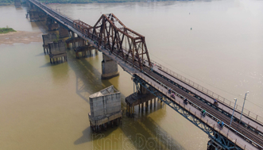
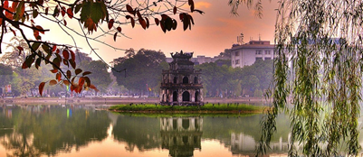
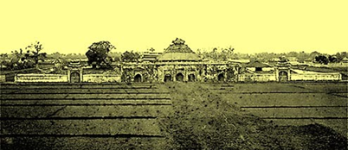
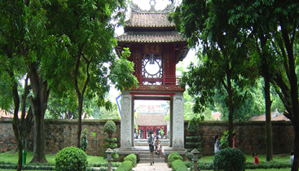
ẢNH 11
ẢNH 21
ẢNH 3 1
ẢNH 4 1

Slide 4
ẢNH 1: Cầu Long Biên 1
ẢNH 2: Hồ Gươm1
ẢNH 4: Hoàng thành Thăng Long 1
ẢNH 3: Văn miếu Quốc Tử Giám1

Slide 5
HOẠT ĐỘNG 2
HÌNH THÀNH KIẾN THỨC

Slide 6
I. TRI THỨC NGỮ VĂN VỀ KIỂU BÀI PHỎNG VẤN

Slide 7
(1)
Phiếu HT số 01 Đọc phần Tri thức Ngữ văn, mục Bài phỏng vấn và trình bày tri thức về kiểu bài phỏng vấn theo bảng sau:
Khái niệm | .....................
Bố cục | ...................
Hình thức | ....................
(2) Theo em, kiểu bài phỏng vấn thường được sử dụng trong những tình huống giao tiếp nào?

Slide 8
I. TRI THỨC NGỮ VĂN VỀ KIỂU BÀI PHỎNG VẤN
1. Khái niệm | - Kiểu VB: văn bản thông tin - Nội dung: trình bày nội dung cuộc trao đổi về một chủ đề nhất định, trong đó người phỏng vấn đặt câu hỏi và người được phỏng vấn trả lời.
2. Bố cục | Có bố cục 3 phần: - Phần mở đầu: giới thiệu khái quát mục đích và/ hoặc nội dung chính của buổi phỏng vấn. - Phần nội dung: lần lượt trình bày hệ thống câu hỏi và câu trả lời liên quan đến vấn đề/ đối tượng cần phỏng vấn. - Phần kết thúc: lời cảm ơn/ lời chúc của người phỏng vấn.

Slide 9
I. TRI THỨC NGỮ VĂN VỀ KIỂU BÀI PHỎNG VẤN
3. Hình thức | - Phân biệt hệ thống câu hỏi và câu trả lời bằng cách dùng kí hiệu, màu sắc, kiểu chữ,…; - Sử dụng hệ thống câu hỏi mở và thuật ngữ chuyên nghành, số liệu, dữ kiện,… - Có thể kết hợp các phương tiện phi ngôn ngữ (sơ đồ, hình ảnh, bảng biểu, …)

Slide 10
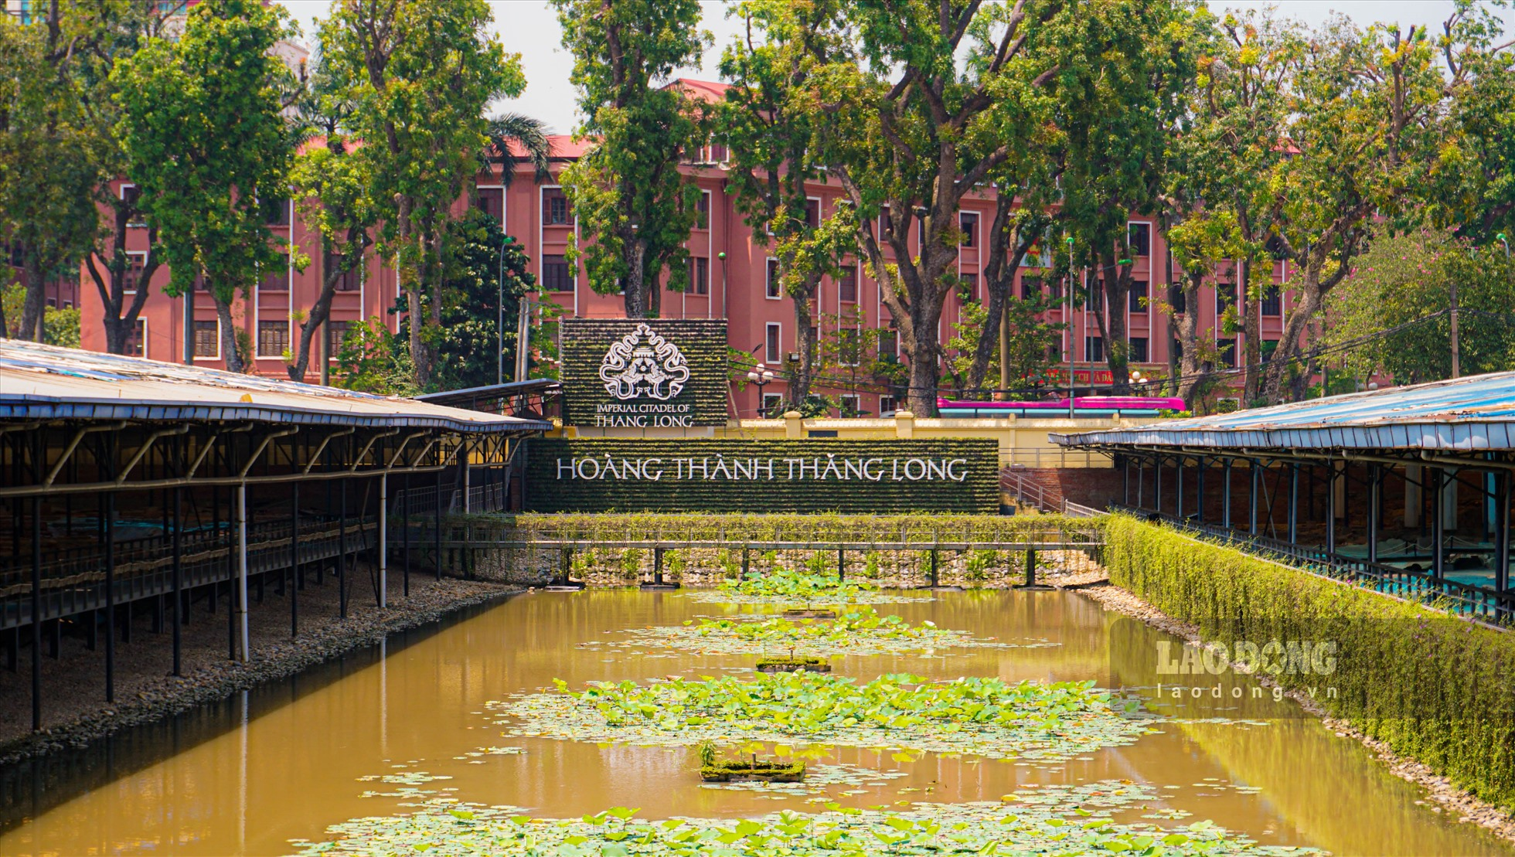
II. TRẢI NGHIỆM CÙNG VĂN BẢN

Slide 11
1. Đọc văn bản, giải thích từ khó.
- Đọc
- Giải thích từ khó (SGK/Tr. 68,69)

Slide 12
2. Tìm hiểu chung về văn bản

Slide 13
HOẠT ĐỘNG NHÓM ĐÔI
Phiếu học tập số 02
Yêu cầu | Trả lời
Xuất xứ | ....................
Thể loại | ....................
Phương thức biểu đạt chính | .................... ....................

Slide 14
a. Xuất xứ:
Tác giả: theo Nguyễn Thu Hà
Địa chỉ truy cập: theo Nhiều giá trị khảo cổ từ Hoàng Thành Thăng Long cần được UNESCO công nhận, https://vov.vn/, ngày 12/2/2010.
b. Thể loại và phương thức biểu đạt chính
Thể loại: văn bản thông tin
Kiểu bài: Phỏng vấn
Phương thức biểu đạt chính: thuyết minh

Slide 15
III. SUY NGẪM
VÀ PHẢN HỒI

Slide 16
1. Các đặc điểm của bài phỏng vấn thể hiện trong văn bản
a. Nội dung
b. Bố cục
c. Hình thức

Slide 17
HOẠT ĐỘNG NHÓM QUA PHIẾU HỌC TẬP 03
Nhóm 1: Tìm hiểu nội dung của bài phỏng vấn
Nhóm 2: Tìm hiểu về đặc điểm bố cục của bài phỏng vấn
Nhóm 3: Tìm hiểu về các đặc điểm hình thức của bài phỏng vấn

Slide 18
PHIẾU HT SỐ 03 Tìm hiểu các đặc điểm của bài phỏng vấn thể hiện trong văn bản Yêu cầu: Văn bản trên đã thể hiện những đặc điểm nào của một bài phỏng vấn?
Nhóm | Phương diện tìm hiểu | Nhiệm vụ
1 | Về nội dung | a. Văn bản trên đã trình bày nội dung thông tin về chủ đề gì?
2 | Về bố cục | b. Về bố cục, văn bản có thể chia làm mấy phần? Hãy chỉ rõ từng phần và xác định nội dung chính của mỗi phần đó
3 | Về hình thức | c. Chỉ ra các đặc điểm hình thức nổi bật của bài phỏng vấn được thể hiện trong văn bản trên.

Slide 19
1. Các đặc điểm của bài phỏng vấn thể hiện trong văn bản
a. Nội dung

Slide 20
Phương diện | Đặc điểm của bài phỏng vấn
Về nội dung | Trình bày nội dung cuộc trao đổi giữa phóng viên Nguyễn Thu Hà với Tiến sĩ Tống Trung Tín (Chủ nhiệm dự án Hoàng thành Thăng Long) về chủ đề quá trình và kết quả nghiên cứu khảo cổ khu Hoàng thành Thăng Long là một công trình nghiên cứu khảo cổ có giá trị cần được UNECCO công nhận. Bài phỏng vấn được trình bày dưới hình thức ghi chép sau khi đã được biên tập.

Slide 21
1. Các đặc điểm của bài phỏng vấn thể hiện trong văn bản
b. Bố cục

Slide 22
Phương diện | ĐẶC ĐIỂM CỦA BÀI PHỎNG VẤN
Về bố cục
Có bố cục 3 phần:
- Phần mở đầu: “Nhân kỷ niệm 1000 năm Thăng Long Hà Nội... về quá trình cũng như kết quả nghiên cứu khảo cổ khu hoàng thành Thăng Long.”: Giới thiệu khái quát mục đích và/ hoặc nội dung chính của buổi phỏng vấn.
- Phần nội dung: “Phóng viên: Xin Tiến sĩ cho biết, lịch sử Thăng Long được tái hiện thế nào... trong bối cảnh giao lưu rộng với các quốc gia khu vực.”: lần lượt trình bày hệ thống câu hỏi của phóng viên và câu trả lời của Tiến sĩ Tống Trung Tín về chủ đề quá trình và kết quả nghiên cứu khảo cổ khu Hoàng thành Thăng Long
- Phần kết thúc: Còn lại: lời cảm ơn của người phỏng vấn

Slide 23
1. Các đặc điểm của bài phỏng vấn thể hiện trong văn bản
c. Hình thức

Slide 24
Phương diện | ĐẶC ĐIỂM CỦA BÀI PHỎNG VẤN
Về hình thức
- Hệ thống câu hỏi và câu trả lời:
+ Phân biệt hệ thống câu hỏi và câu trả lời bằng cách dùng kiểu chữ: câu hỏi in nghiêng, câu trả lời in thường.
+ Từ “Phóng viên” và “Tiến sĩ Tống Trung Tín” được in đậm và in nghiêng để người đọc dễ phân biệt.
+ Sử dụng hệ thống câu hỏi mở và thuật ngữ chuyên ngành như Hoàng thành Thăng Long, khảo cổ học, khai quật, phác dựng, kinh thành, cấm thành, di vật,…
+ Dùng số liệu, dữ kiện: 1 300 năm, 1 000 năm thế kỉ VII, XI, XII, ...
=> Để thu thập và làm nổi bật thông tin quan trọng của VB

Slide 25
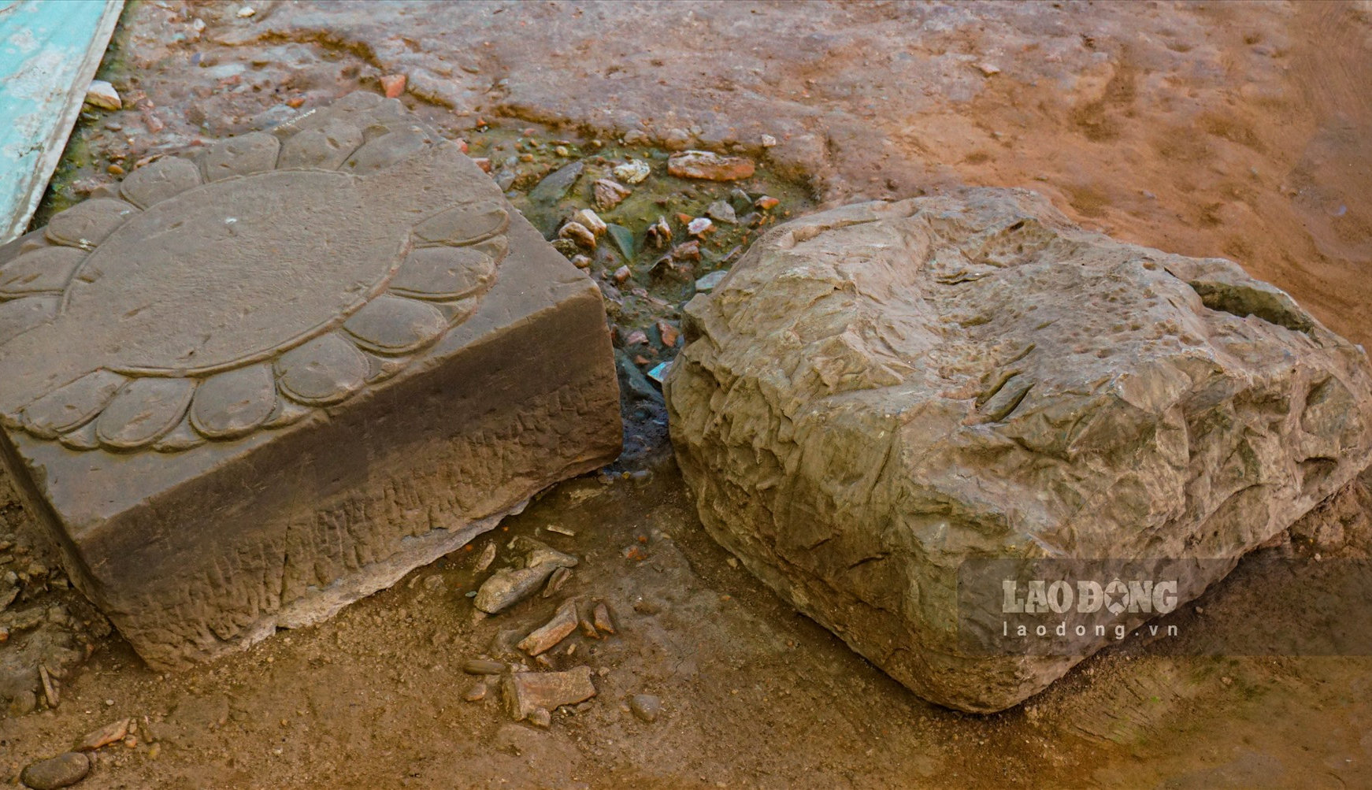
2. Mục đích của văn bản

Slide 26
HOẠT ĐỘNG NHÓM ĐÔI
PHIẾU HT số 04 Tìm hiểu mục đích của bài phỏng vấn
Mục đích của VB này là gì? Hệ thống câu hỏi trong VB có giúp người phỏng vấn đạt được mục đích hay không? Vì sao?
Hệ thống câu hỏi phỏng vấn | Mục đích phỏng vấn
 | Mục đích 1:.....
 | Mục đích 2:.....
 | Mục đích 3:.....
Mục đích phỏng vấn

Slide 27
2. Mục đích của văn bản
Hệ thống câu hỏi phỏng vấn | Mục đích phỏng vấn
Xin Tiến sĩ cho biết lịch sử Thăng Long được tái hiện như thế nào qua quá trình khai quật và phân tích của các nhà khảo cổ, nhà nghiên cứu lịch sử Nhật Bản?
Tìm hiểu về lịch sử của Thăng Long thể hiện qua quá trình nghiên cứu khảo cổ khu Hoàng thành Thăng Long
Các nhà khảo cổ Việt Nam đã phát hiện được gì dưới lớp đất của khu Hoàng thành Thăng Long trong thời gian qua?
Tìm hiểu về kết quả nghiên cứu khảo cổ khu Hoàng thành Thăng Long.

Slide 28
2. Mục đích của văn bản
Hệ thống câu hỏi phỏng vấn | Mục đích phỏng vấn
Với kết quả nghiên cứu trên, Tiến sĩ có nhận định gì về lịch sử của Hoàng thành trước kia?
Tìm hiểu về những đánh giá, nhìn nhận về giá trị lịch sử của Hoàng thành Thăng Long
Mục đích phỏng vấn: là thu thập thông tin về kết quả nghiên cứu khảo cổ khu Hoàng thành Thăng Long, giá trị, ý nghĩa của công trình khảo cổ về Hoàng thành Thăng Long.
=> Hệ thống câu hỏi trong VB đã giúp người phỏng vấn đạt được mục đích phỏng vấn.

Slide 29
3. Thông tin cơ bản và nhan đề của văn bản

Slide 30
HOẠT ĐỘNG CÁ NHÂN
Xác định thông tin cơ bản của VB và vai trò của nhan đề trong việc thể hiện thông tin cơ bản của VB.

Slide 31
3. Thông tin cơ bản và nhan đề của văn bản
- Những thông tin cơ bản của VB: trình bày thông tin về quá trình và kết quả nghiên cứu khảo cổ khu Hoàng thành Thăng Long; nghiên cứu khảo cổ tại Hoàng thành Thăng Long là công trình nghiên cứu có giá trị, cần được UNESCO công nhận.

Slide 32
3. Thông tin cơ bản và nhan đề của văn bản
- Vai trò của nhan đề trong việc thể hiện thông tin cơ bản của VB:
+ Khái quát thông tin cơ bản của VB
+ Giúp người đọc có định hướng tiếp nhận thông tin văn bản tốt hơn.

Slide 33
IV. TỔNG KẾT
Khái quát những đặc điểm về hình thức và nội dung của văn bản

Slide 34
1. Hình thức
Bố cục rõ ràng, mạch lạc;
Hệ thống câu hỏi rõ ràng, ngắn gọn thể hiện được mục đích văn bản.
Các kí hiệu, thuật ngữ chuyên ngành phù hợp, trang trọng để thu thập thông tin về chủ đề VB
Nhan đề cung cấp thông tin cơ bản, định hướng thông tin chính của văn bản.

Slide 35
2. Nội dung
Văn bản trình bày thông tin về quá trình và kết quả nghiên cứu khảo cổ khu Hoàng thành Thăng Long;
Nghiên cứu khảo cổ tại Hoàng thành Thăng Long là công trình nghiên cứu có giá trị, khẳng định bề dày lịch sử, chứa đựng giá trị văn hóa lâu đời của dân tộc, cần được UNESCO công nhận.

Slide 36
HOẠT ĐỘNG 3
LUYỆN TẬP

Slide 37
Bài tập 1: Chia sẻ
Khi đọc một bài phỏng vấn, em cần lưu ý những nội dung gì?

Slide 38
Cách đọc hiểu môt bài phỏng vấn:
Nhận biết và phân tích được các đặc điểm cơ bản của bài phỏng vấn thông qua bố cục, hình thức và nội dung/ chủ đề phỏng vấn.
Thông qua hệ thống câu hỏi để tìm mục đích của văn bản.
Xác định thông tin cơ bản của văn bản: thông qua nội dung, chủ đề và nhan đề văn bản.
Liên hệ giá trị của VB với thực tiễn
Vận dụng các đặc điểm của bài phỏng vấn vào tình huống cần thiết trong cuộc sống.

Slide 39
HOẠT ĐỘNG 4
VẬN DỤNG
Bài tập 2 - Giả sử em cùng bạn bè đi tham quan di tích lịch sử hoặc danh lam thắng cảnh, em sẽ chuẩn bị ít nhất ba câu hỏi nào để phỏng vấn hướng dẫn viên (hoặc người quản lí khu di sản đó) để tìm hiểu về nơi đây.

Slide 40
Rubrics đánh giá câu hỏi phỏng vấn để tìm hiểu về di tích lịch sử hoặc danh lam thắng cảnh
Tiêu chí | Mô tả tiêu chí | Điểm
Hình thức | - Đảm bảo hình thức và dung lượng của câu hỏi (ngắn gọn, dễ hiểu, từ ngữ chuyên ngành về lĩnh vực cần hỏi, ...) | 3
 | - Không đảm bảo yêu cầu về hình thức và dung lượng của câu hỏi | 0
Nội dung | - Câu hỏi thể hiện mục đích cụ thể để tìm hiểu các thông tin về danh lam thắng cảnh hoặc di tích lích sử (như lịch sử hình thành, kiến trúc, cảnh quan, cách tham quan và bảo vệ, ...) | 3
 | - Câu hỏi không phù hợp, tản mạn, ... | 0
Thái độ và ngữ điệu khi hỏi | Nghiêm túc và tôn trọng với người được phỏng vấn, thể hiện sự mong muốn tìm hiểu về danh lam thắng cảnh hoặc di tích lích sử | 2
 | Có âm lượng và ngữ điệu cùng biểu cảm phù hợp | 2

Slide 41
HD HỌC Ở NHÀ
Tìm đọc các văn bản thông tin thuyết minh về một danh lam thắng cảnh ở quê hương.
Chuẩn bị: đọc, tìm hiểu bài Thực hành tiếng Việt: Nghĩa và cách dùng tên viết tắt một số tổ chức quốc tế quan trọng.

